Slide 1
系统工程导论
开课单位：清华大学自动化系
主讲教师：胡坚明 副教授

Slide 2
系统决策分析： 多目标决策分析

Slide 3
课程内容
本章内容
多目标决策问题的一般性描述
确定情况下多目标加权和方法
目的规划法
逐步进行法

Slide 4


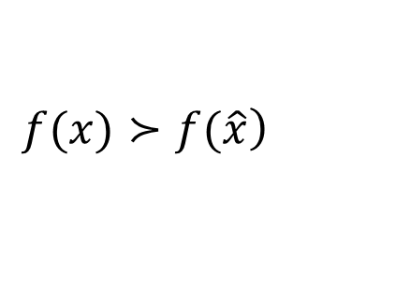



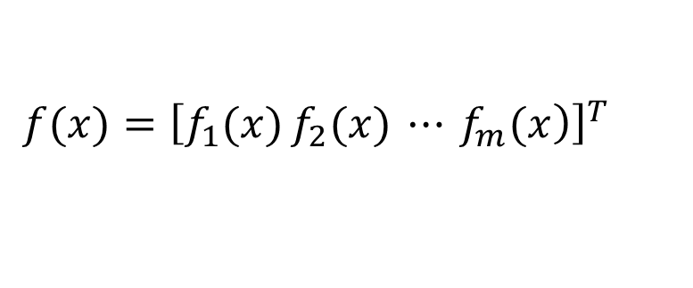
多目标决策问题的一般描述
决策变量
$$x=\left[x_{1} x_{2} ⋯x_{n}\right]$$
可行集
$$S⊆R^{n}$$
目标函数
$$f(x)={\left[\left.f_{1}(x) f_{2}(x) ⋯ f_{m}(x\right)\right]}^{T}$$
寻找
$$\hat{x}∈S$$
满足不存在
$$x∈S$$
使得
$$\left.f(x)≻f(\hat{x}\right)$$
其中
$$≻$$
表示决策者的优先关系

Slide 5





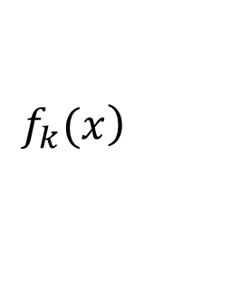
多目标决策问题的一般描述
有效解（Pareto解，非劣解）
假设每个目标都是成本型目标，即越小越好
如果存在
$$x∈S$$
满足
$$f_{i}\left(x\right)≤f_{i}\left(\hat{x}\right) , ∀1≤i≤m$$
并且至少有一个目标，比如
$$\left.f_{k}(x\right)$$
满足
$$f_{k}\left(x\right)<f_{k}\left(\hat{x}\right)$$
那么
$$\hat{x}$$
肯定不是所求决策
上述
$$\hat{x}$$
被称为劣解，不是劣解的就叫
非劣解，有效解或 Pareto 解
多目标决策实际上是在有效解集中进行决策

Slide 6
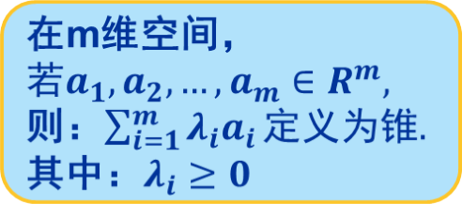
多目标决策问题的一般描述
劣解
可行目标集
有效解
负直角锥
弱有效解
有效解: 负直角锥和可行目标集只交于一点
弱有效解: 负直角锥内部和可行目标集不交
劣解: 负直角锥内部和可行目标集相交

Slide 7

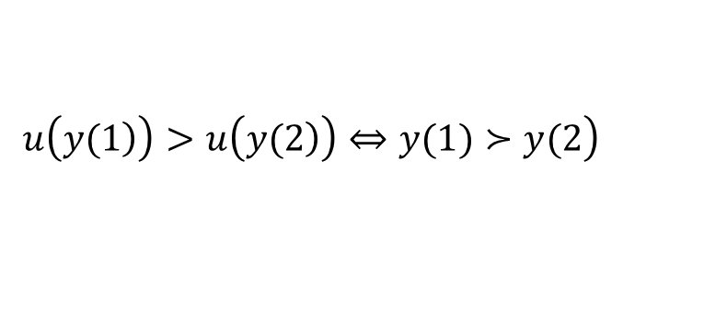
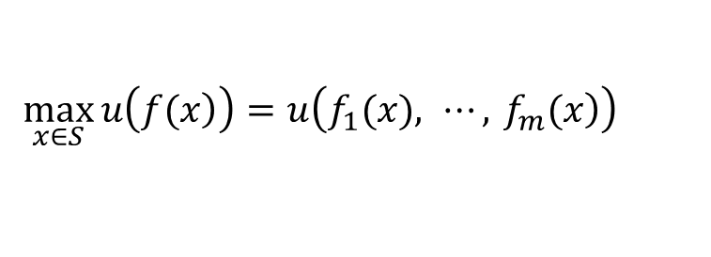


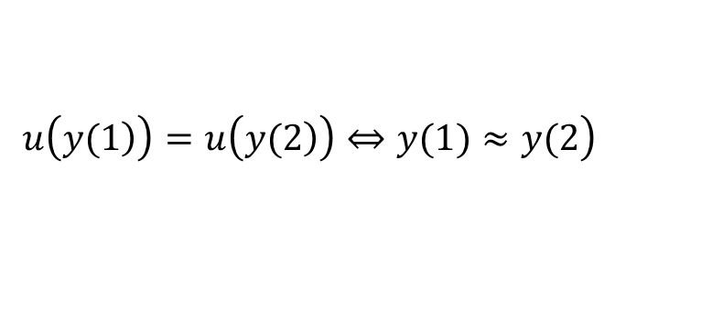
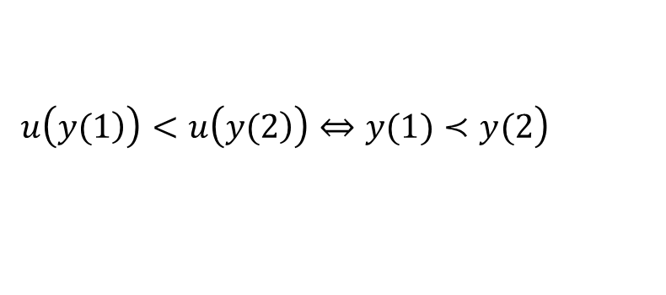
多目标决策问题的一般描述
多目标效用函数
如果存在函数
$$u\left(y\right), y∈R^{m}$$
满足：
$$\left.u\left(\left.y(1\right)\right)>u\left(\left.y(2\right)\right)⇔y(1)≻y(2\right)$$
$$\left.u\left(\left.y(1\right)\right)<u\left(\left.y(2\right)\right)⇔y(1)≺y(2\right)$$
$$\left.u\left(\left.y(1\right)\right)=u\left(\left.y(2\right)\right)⇔y(1)≈y(2\right)$$
$$∀ y(1),y(2)∈R^{m}$$
决策问题可以变为优化问题
$$\max_{x∈S} u\left(\left.f(x\right)\right)=u\left(\left.f_{1}(x), ⋯, f_{m}(x\right)\right)$$
上述
$$u\left(y\right)$$
为多目标效用函数，依赖决策者

Slide 8
多目标决策问题的一般描述
可根据如何获取偏好信息对不同方法分类
1) 在优化之前
先获取所需要的偏好信息, 再进行优化
较易实现, 但适用范围小
2) 在优化之中
获取偏好信息和优化过程交互进行(DSS)
较难实现, 但适用范围大
3) 在优化之后
先优化产生足够的有效解, 再进行决策
适用范围很小

Slide 9
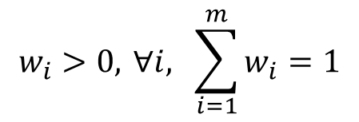
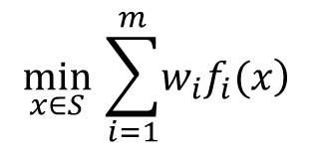
多目标决策问题的一般描述
用加权和函数近似效用函数，求解优化问题
$$\min_{x∈S} \sum_{i=1}^{m}{\left.w_{i}f_{i}(x\right)}$$
其中
$$w_{i}>0, ∀i, \sum_{i=1}^{m}{w_{i}}=1$$
可以事先一次性确定权系数
也可以在优化过程中产生或修改

Slide 10
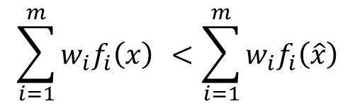







多目标决策问题的一般描述
加权和方法的优点
简单，物理意义明确，一定得到有效解
证明（反证法）：
用
$$\hat{x}$$
表示所得最优解, 如果
$$\hat{x}$$
不是有效解,
则有
$$x∈S$$
满足
$$f_{i}\left(x\right)≤f_{i}\left(\hat{x}\right) , ∀1≤i≤m,$$
且有
$$1≤k≤m$$
满足
$$f_{k}\left(x\right)<f_{k}\left(\hat{x}\right) ,$$
从而
$$\sum_{i=1}^{m}{w_{i}f_{i}\left(x\right)} <\sum_{i=1}^{m}{w_{i}f_{i}\left(\hat{x}\right)}$$
这与
$$\hat{x}$$
是最优解矛盾！

Slide 11
多目标决策问题的一般描述
加权和方法的缺陷
改变权向量，一般情况下不能保证得到
全部的有效解, 例如
可行目标集

Slide 12
核心问题: 如何用权向量反映偏好？
让决策者将决策目标两两比较，根据目标的相对重要程度估计权系数的比值
再设法根据这一组比值估计权系数

Slide 13
判断矩阵
一致性条件

Slide 14


如果
符合一致性条件
$$A$$
任意选择
$$1≤k≤m$$
令
则有：

Slide 15
实际情况
容易保证
难以保证
可能造成
先看看满足一致性条件的A矩阵具有什么性质？
如何处理？

Slide 16
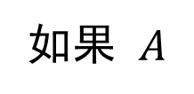
如果 $A$
能表为一组权系数之比
则可得

Slide 17
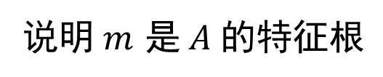
于是
说明$m$ 是$A 的特征根$
其对应的特征向量就是权向量!

Slide 18
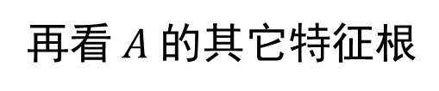
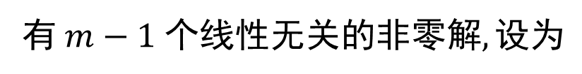

再看$A 的其它特征根$
方程
有$m−1 个线性无关的非零解, 设为$
?
$$y(i)∈R^{m}, 1≤i≤m−1$$

Slide 19
即：
则有：
令：
同理，令：

Slide 20
所以，方程
有(m-1)个线性无关的非零解，即为：

Slide 21

于是, 对任意的
$$1≤i≤m−1$$
说明 A 的其他 m-1 个特征根都是0
所以 m 的全部特征向量构成一维线性空间

Slide 22
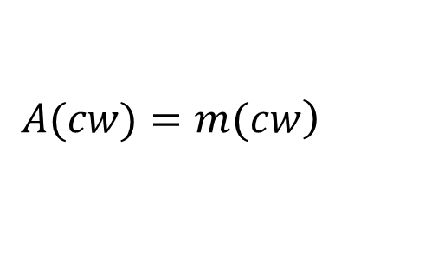

又有 m 是 A 的唯一非零特征根。
则有：
$$Aw=mw$$
而：
$$\left.A(cw)=m(cw\right)$$
也同样成立
即：m 对应的全部特征向量构成一维线性空间。
任何 (cw) 都是 m 对应的特征向量

Slide 23



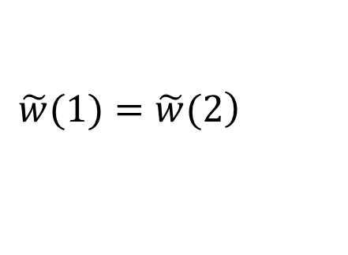


于是, 任取
$$\overline{w}∈R^{m}$$
满足
$$A \overline{w}=m \overline{w}$$
可以把 m 的全部特征向量表示为
$$\tilde{w}=λ\overline{w}, λ∈R, λ≠0$$
其中只有一个特征向量能满足
因为，如果
$$\tilde{w}(1)=λ_{1}\overline{w}, \tilde{w}(2)=λ_{2}\overline{w}$$
就有
所以
$$λ_{1}=λ_{2}$$
即
$$\left.\tilde{w}(1)=\tilde{w}(2\right)$$

Slide 24

于是, 任意选取 m 的一个特征向量
$$\hat{w}={\left[{\hat{w}}_{1} {\hat{w}}_{2}⋯{\hat{w}}_{m}\right]}^{T}$$
令
它满足
因此就是要求的唯一的权向量

Slide 25
总结
如果判断矩阵能表示为一组权系数之比，任意求得判断矩阵的最大特征根所对应的一个特征向量，再将其规范化，就可以唯一确定权向量。

Slide 26

由于不能保证
$$a_{ik}a_{kj}=a_{ij}$$
A 不一定能表为一组权系数之比
用以上方法确定权向量, 要考虑下述问题:
如果上述等式近似成立, 能否这样做?
关键：
A 的最大(模)特征根是否实数?
其特征向量的分量是否均为正数?
如何判断是否近似成立?

Slide 27
回答问题的依据: 正矩阵理论(Perron, 1607)
正矩阵：
有关事实：
正矩阵的最大特征根一定是一个正数
正矩阵的最大特征根一定有一个所有分量均为正数的特征向量
总是能用前述方法确定一个权向量!

Slide 28

对第二个问题, 初等代数推导可以得到
其中
$$λ_{max}$$
是 A 的最大特征根

Slide 29
注意到
的函数性质如下所示
由于
可以说
大, 会导致
大
注意：我们期望这个值尽量接近于0！

Slide 30
总结
如果判断矩阵的最大特征根和 m 的差比较小，就可以用其规范化的特征向量做权向量，否则不行。
最后要解决的问题：
大到什么程度不接受?

Slide 31
量化方法:
随机产生大量判断矩阵, 可以认为这样产生的是最不一致的矩阵, 计算下述均值
平均随机一致性
指标R. I.
原作者的结果：
3 4 5 6 7 8 9 10 11
0.58 0.9 1.12 1.24 1.32 1.41 1.45 1.49 1.51

Slide 32
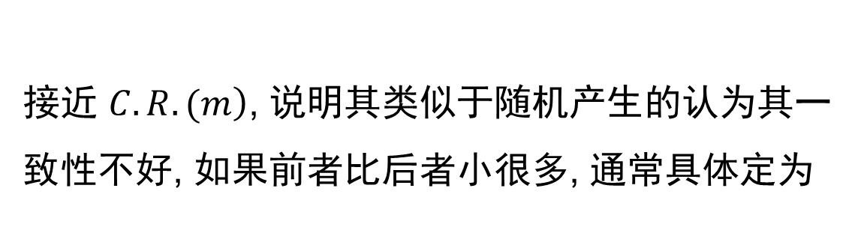
如果一个具体的判断矩阵的
接近 $\left.C.R.(m\right)$, 说明其类似于随机产生的认为其一致性不好, 如果前者比后者小很多, 通常具体定为
可认为其一致性满足要求

Slide 33
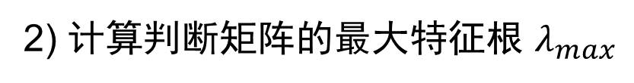
总结前面讨论的确定权系数的方法
1) 决策者对目标两两比较给出判断矩阵
2) 计算判断矩阵的最大特征根 $λ_{max}$
3) 如果
对最大特征根的特征向量进行规范化得到权向量, 否则决策者应改进判断矩阵

Slide 34
遗留问题
推导
把方程组
重写
第一行
两边同时除以

Slide 35
有：
而，我们令：
即有：
同理可以得到：

Slide 36

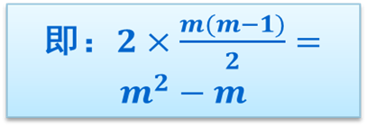
所有等式相加可得
在上式左边分别加减若干个2, 可得
从而
证毕

Slide 37
用优化方法确定权向量
求解优化问题：
可以近似求解：

Slide 38
先试探求解
Lagrange 必要条件

Slide 39
最优解应满足
这是 m+1 个变量的 m+1 个线性方程
正常情况下有唯一解

Slide 40
如果
的最优解满足
一定也是
？
的最优解

Slide 41
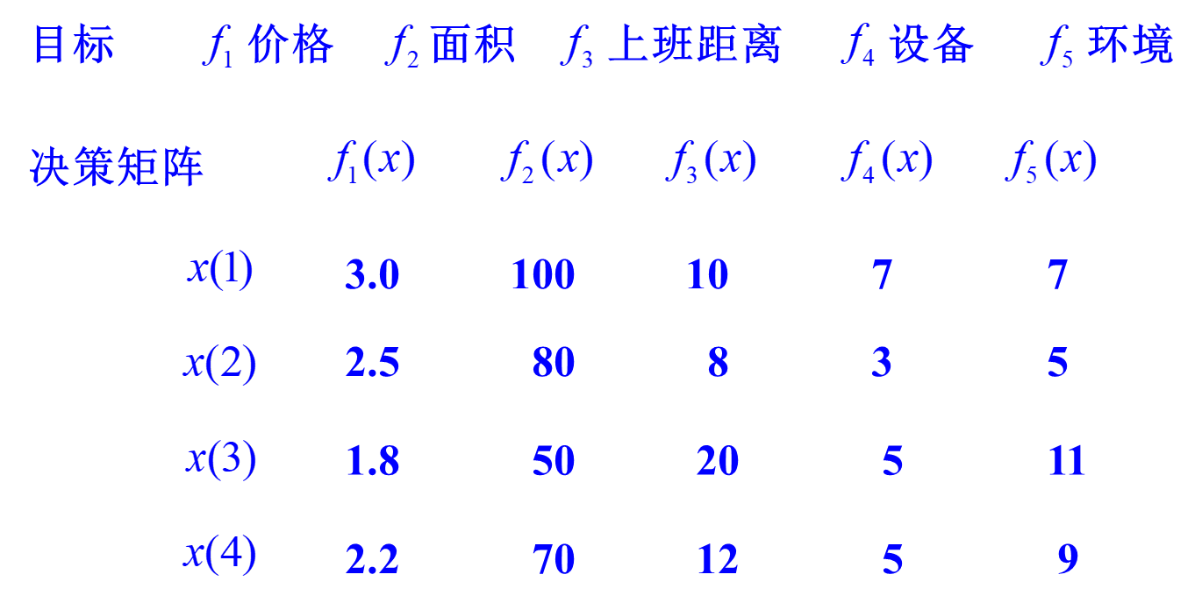
简单加权法
例: 购买房屋, 有四所房屋可供选择

Slide 42
判断矩阵
用优化方法得到权向量

Slide 43
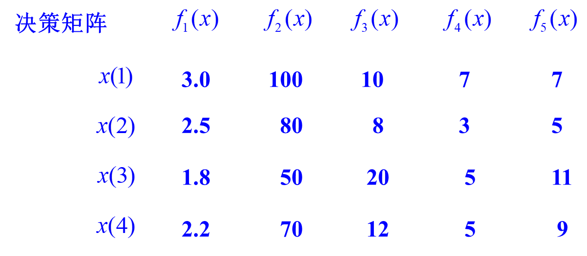
已知
可否直接用加权和方法?

Slide 44
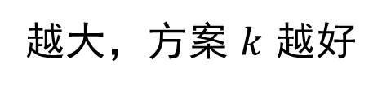
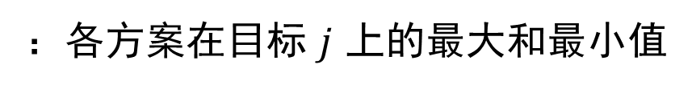
决策矩阵规格化
对效益目标
对成本目标
：各方案在目标 $j$ 上的最大和最小值
目标值在0, 1之间
越大，方案 $k$ 越好

Slide 45
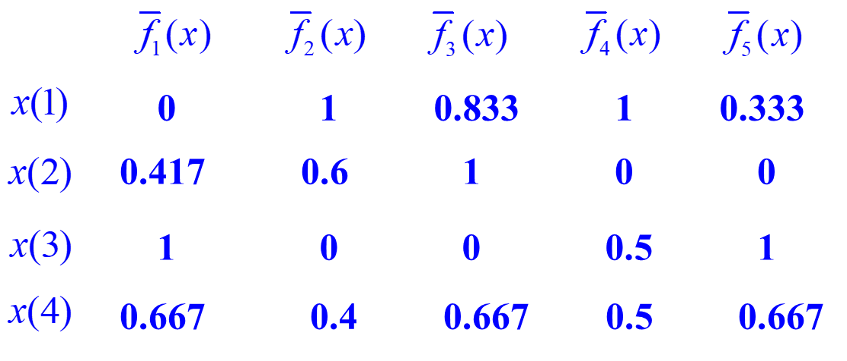
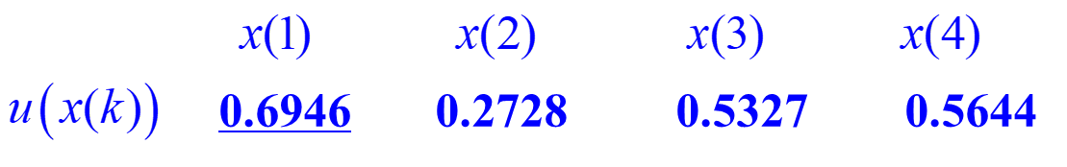
规格化的决策矩阵
决策

Slide 46
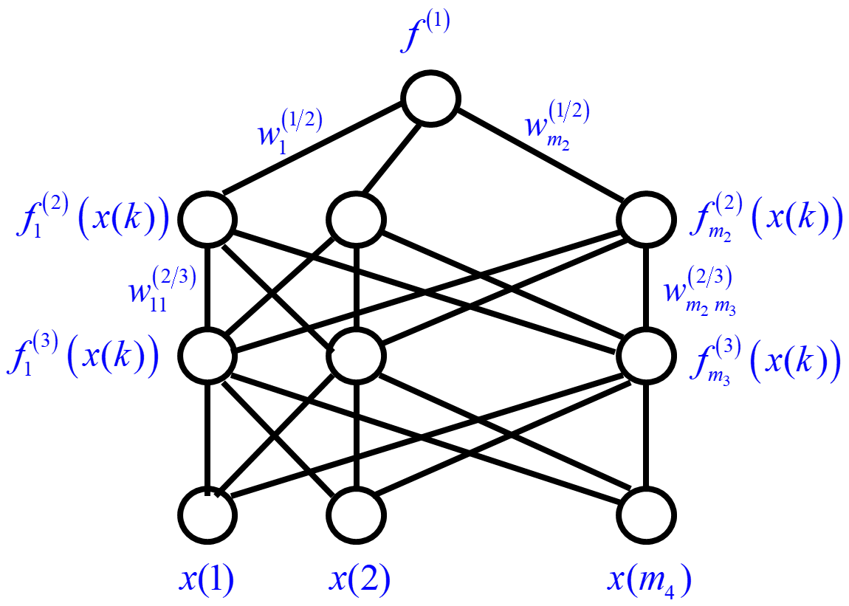
多层中间目标
决策层——计算效用
方案层

Slide 47
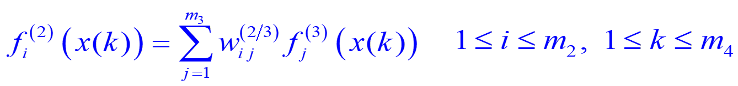
从第三层目标计算第二层目标
记
则

Slide 48
只要知道第三层(最靠近方案层)的目标值
就可求出
更多层中间目标同样可以这样计算

Slide 49
可借助判断矩阵估计
决策者将决策方案两两比较，根据方案对同一目标的相对优劣程度估计目标的比值
再利用权向量的确定方法, 根据这组比值估计

Slide 50
层次加权法思路总结
1、将总目标逐渐细化直至便于估计不同方案
对最底层目标的相对优劣值
2、借助判断矩阵估计不同方案对最底层目标
的相对优劣值以及每层目标对上层目标的权向量
3、通过逐层加权求得不同方案的总目标值。

Slide 51
基本思想:
用目标期望值反映决策偏好, 通过逼近目标期望值获得决策者满意的方案
原问题
目标期望值
基本模型

Slide 52
我们利用下列有用的事实，求解上述模型
如果有
满足
一定成立
反之, 若令
(正偏差)
(负偏差)
一定成立

Slide 53
基本模型
可以等价写成

Slide 54
考虑到效益型和成本型目标的差别, 对正负偏差应采用不同的权系数, 优化模型成为：

Slide 55
前面的模型中引入了乘积约束, 不易求解, 对此问题存在下面非常有利的结论!
结论: 前面的优化问题中的乘积约束可以去掉, 也就是说, 该优化问题可简化成：
作用：
若原目标函数
和约束函数是
线性的, 则现
在的问题还是
线性规划问题!

Slide 56
证明：
设简化问题的最优解是
关键是要证明它满足乘积为 0 的约束
反证, 如果
即
可证明一定不是简化模型的最优解
只会有两种情况:
1)
2)

Slide 57
如果第一种情况发生, 即
令
显然
并且
所以仅用
替换
还是可行解

Slide 58
但是, 由于
中至少要有一个不等于0
可以导出
和假定
是最优解矛盾!
所以在第一种情况下不会有
第二种情况可以类似处理

Slide 59
关于权系数的设置
如果
越小越好（成本型），应取
如果
越大越好（效益型），应取
关于权系数的设置
取决于目标期望值, 在适当范围里设置目标期望值, 可以保证获得有效解

Slide 60
分级目的规划法
不同时优化所有目标，而是将目标分级，从第一级开始，在保证上级目标达到最优的前提下(通过约束实现), 依次优化下级目标。
例如, 将原问题分为两级优化问题, 两级目标的指标集分别为

Slide 61
第一级优化问题
求解此问题得最优偏差

Slide 62
第二级优化问题为
最后一组是保证第一级优化结果的约束

Slide 63
原问题
第一步：求理想点
第二步：确定各目标的权系数

Slide 64
第三步：按加权悲观原则求非劣解
设所求非劣解为

Slide 65
第四步：停止或修改偏好
决策者分析
如果满意，停止；否则，指出哪个目标容许变差，并给出容许变差限，例如
均可接受

Slide 66
第五步：按加权悲观原则求新的有效解
设所求非劣解为
用
替换
然后回到第四步继续

